Slide 1


Бренд "1000-метров": Российское производство аудиооборудования высочайшего качества.
Мы гордимся тем, что предлагаем продукцию российского производства, соответствующую самым высоким стандартам качества. Строгий контроль осуществляется на каждом этапе производственного процесса, гарантируя надежность и долговечность каждого изделия.

Slide 2
В настоящее время мы рады представить расширенную линейку аудио кабелей:
Акустические кабели:
  Сечение жил: от 1,0 до 10,0 мм².
  Конфигурация: от 2 до 8 проводников.
Микрофонные и DMX кабели: Для профессионального использования в студиях и на мероприятиях. Сечение жил 0,2 мм; 0,22 мм; 0,35 мм; 0,5 мм
Многоканальные аудиокабели: Универсальные решения для комплексных аудиосистем. Мультикоры стандартные и StarQuad, количество каналов от 2 до 32.

Slide 3
Все виды кабелей зависимости от ваших потребностей доступны в трех вариантах оболочки: ПВХ, нгА-HF и LSLtx.
ПВХ - стандартная оболочка, сохраняет гибкость и прочность при низких температурах
НГ(А)-HF – это кабель, который не распространяет горение при групповой прокладке, соответствует категории А по пожарной безопасности и при горении выделяет минимальное количество дыма и токсичных веществ.
LSLTx – LowSmoke Low Toxic. Для прокладки с учетом объема горючей нагрузки кабелей в зданиях детских дошкольных образовательных учреждений, специализированных домах престарелых и инвалидов, больницах, в спальных корпусах образовательных учреждений интернатного типа и детских учреждений.

Slide 4
Артикулы кабельной продукции бренда 1000 метров.
Микрофонные кабели, сечение жил от 0,22 до 0,5 мм, варианты оболочки ПВХ, нг(А)-HF, LSLTx
1000 метров КВТЭ 2х0.22
1000 метров КВТЭ 2х0.5
1000 метров КВВЭнг(А)-LSLTx 2х0.22
Колоночные (акустические) кабели, сечение жил от 1,5 до 10 мм, варианты оболочки ПВХ, нг(А)-HF, LSLTx
1000 метров КВТ 2х1.5
1000 метров КВТ 2х10
1000 метров КВТ 8х2.5
1000 метров КВБнг(А)-HF 2х2.5
1000 метров КВБнг(А)-HF 4х4.0
1000 метров КВВнг(А)-LSLTx 2х6.0
1000 метров КВВнг(А)-LSLTx 4х2.5
DMX кабели сечение жил от 0,22 до 0,35 мм, варианты оболочки ПВХ, нг(А)-HF, LSLTx
1000 метров КВТЭЭ 2х0.35
1000 метров КВБЭЭнг(А)-HF 2х0.22
1000 метров КВВЭЭнг(А)-LSLTx 2х0.35
1000 метров КВБЭЭнг(А)-HF 4х0.22
Многоканальные аудио кабели, количество каналов от 2 до 32, сечение жил от 0,2 до 0,22 мм, варианты оболочки ПВХ, нг(А)-HF, LSLTx
1000 метров КВТЭ 8х(2х0.2)э
1000 метров КВТЭ 32х(2х0.2)э
1000 метров КВВЭнг(А)-LSLTx 8х(4х0.2)
1000 метров КВВЭнг(А)-LSLTx 12х(2х0.2)

Slide 5
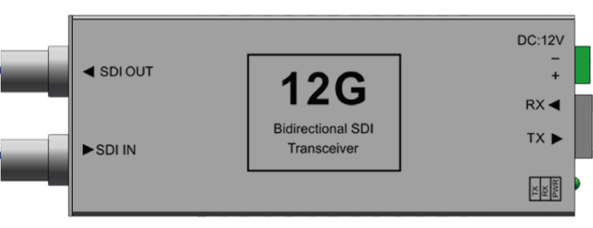
Конверторы 1000 metrov
TR-12G SDI Двунаправленный оптический приемопередатчик 12G-SDI.
Двунаправленный оптический приемопередатчик 1000-metrov 12G-SDI обеспечивает высочайшее качество и надежность при преобразовании оптического сигнала в сигнал 12G/3G/HD/SD-SDI и обратно, обеспечивая дальность передачи до 1~ 40 км по стандартному одномодовому волоконно-оптическому кабелю. Приемопередатчик размещён в компактном корпусе, что позволяет использовать это устройство в ограниченных пространствах и крепить его непосредственно к камерам. Приемопередатчик 1000-metrov 12G-SDI подходит для применения в системах передачи радио- и телевизионных сигналов, в ПТС, при производстве телепрограмм и в других областях.

Slide 6
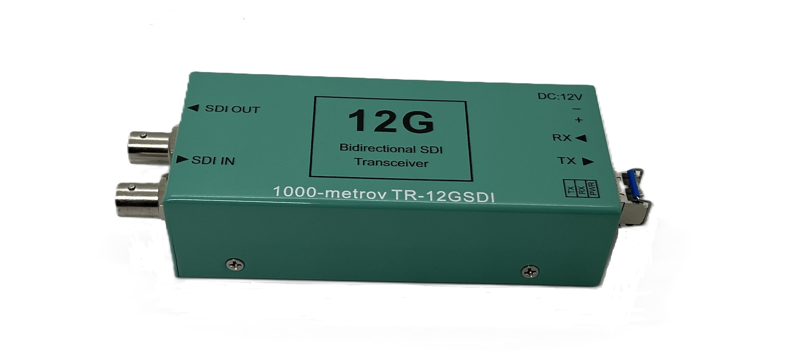
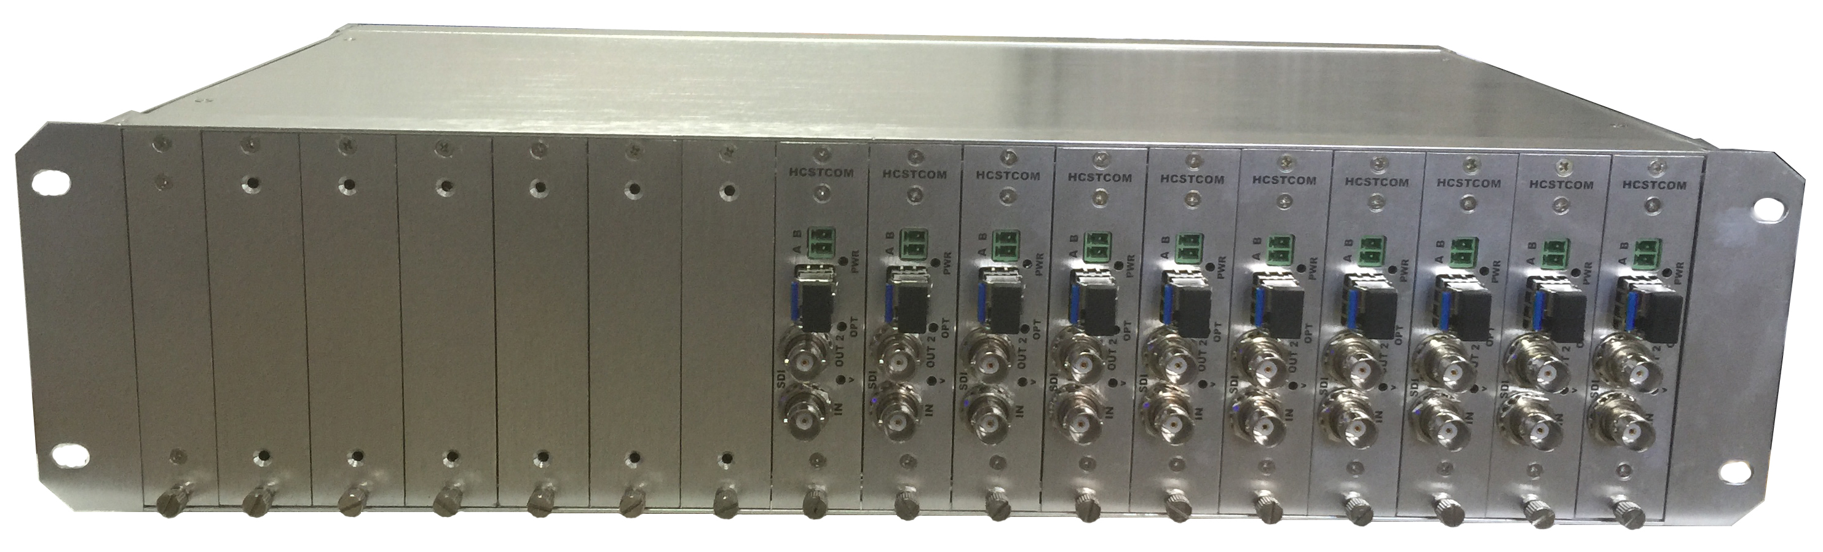
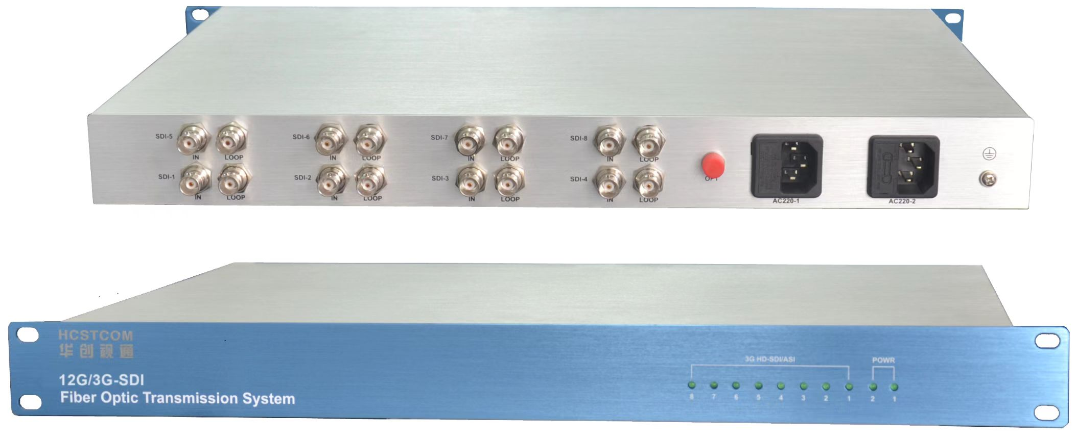
Основные преимущества
Преобразование одного канала видео сигнала 12G-SDI в оптический сигнал через выходной разъём LC, и одного оптического канала через входной разъем LC в электрический сигнал 12G-SDI
Поддержка ввода-вывода сигналов 12G-SDI, включая сигналы 6G/3G/HD/SD-SDI (автоматическое определение);
Для передачи оптических сигналов применяется дуплексный одномодовый кабель;
Длина волны: 1310 нм (1270нм~1610нм опционально)
WDM/CWDM/DWDM опционально.
SFP модуль, одномодовый 1310 нм (дуплексный адаптер LC);
LED-индикация, отображение наличия питания и входных сигналов;
Устройство в индивидуальном корпусе, блок питания входит в комплект;
Возможно исполнение в корпусе 19” высотой 1U или в рэковой корзине высотой 3U до 16 слотов;

Slide 7
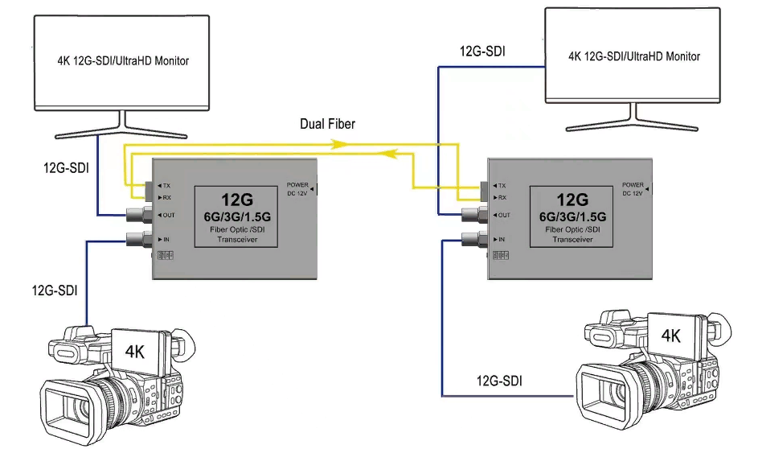
Графическая схема работы

Slide 8
Варианты конверторов 1000 metrov
Приемники и передатчики 3G SDI по оптоволоконному кабелю.
Конвертор 12G SDI в HDMI 2.0 и HDMI 2.0 в 12G SDI с возможностью преобразования в оптический сигнал.
Многофункциональный конвертор 4K DP/USB-C/HDMI в 4K HDMI & 12G-SDI с возможностью преобразования в оптический сигнал.
Приемники и передатчики 4K HDMI 2.0 по оптоволоконному кабелю.

Slide 9
Коммутационные устройства 1000 metrov
Для заказа доступны также следующие коммутационные устройства:
Сплитеры 12G SDI (1х4)
Матричные коммутаторы 12G SDI (8х8, 16х16, 32х32, 48х48, 72х72)
DVI, DP, VGA и KVM удлинители по «витой паре».
Передатчики и приемники аудиосигналов с «фантомным питанием»
Вся информация доступна на нашем сайте
1000-metrov.com
Вы можете заказать и приобрести продукцию 1000 метров в Корпорации ДНК.

